Slide 1

Mood Chaser
Real-time Analyze people’s Emotion
김용운(PL), 소홍식, 최성민
2018. 05. 31
발표자 : 최성민

Slide 2




CONTENTS
1. 전체 일정 및 회의 보고서
2. 저번 주 진행 상황
3. 이번 주 진행 상황
4. Q & A

Slide 3
전체 일정
일정 | 단계 | 1주 | 2주 | 3주 | 4주 | 5주 | 6주 | 7주 | 8주 | 9주 | 10주 | 11주 | 12주 | 13주 | 14주 | 15주
기획 | 아이디어 기획
 | 주제 확정 및 세부 기획
설계 | 논리 구조 및 서버 설계
 | 데이터베이스 모델 설계
구현 | 서버 구현
 | 안드로이드 인터페이스
 | 분석 데이터 처리
유지/보수 | 디버깅
일정 | 단계 |  |  | 3주 | 4주 | 5주 | 6주 | 7주 | 8주 | 9주 | 10주 | 11주 | 12주 | 13주 | 14주 | 15주
기획 | 아이디어 기획
 | 주제 확정 및 세부 기획
설계 | 논리 구조 및 서버 설계
 | 데이터베이스 모델 설계
구현 | 서버 구현
 | 안드로이드 인터페이스
 | 분석 데이터 처리
유지/보수 | 디버깅

Slide 4
5.23 회의 보고서
장소
해동 스터디룸
참석자
소홍식, 김용운, 최성민
회의내용
카메라 전송 시 전송 시간 줄이기
프로그램 최적화 및 버그 픽스
트레이닝 결과를 적용 후 비교 분석, 잘 나오지 않을 시에 이전 데이터셋(fer2013) 사용
후속조치
소홍식 – 카메라 촬영 후 이미지 전송 전에 리사이즈
최성민 – 전체 프로그램 최적화 및 버그 픽스
김용운 – 트레이닝 결과 적용 후 비교 분석

Slide 5

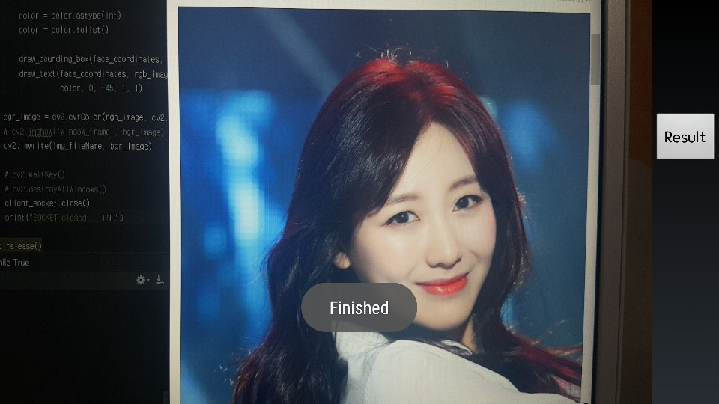
저번 주 진행 상황

Slide 6
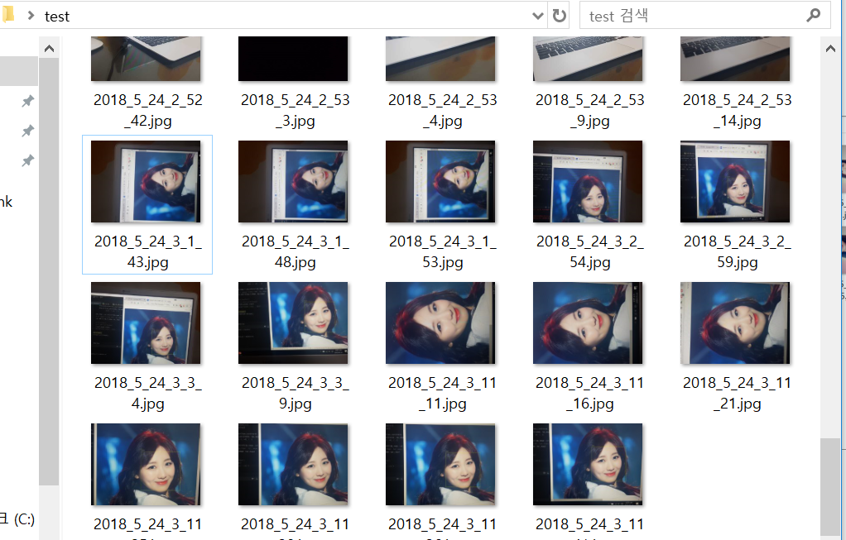
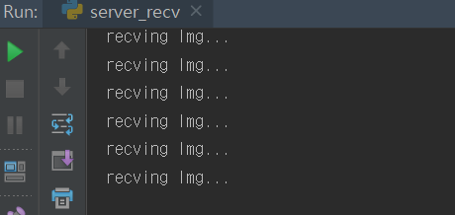
저번 주 진행 상황

Slide 7
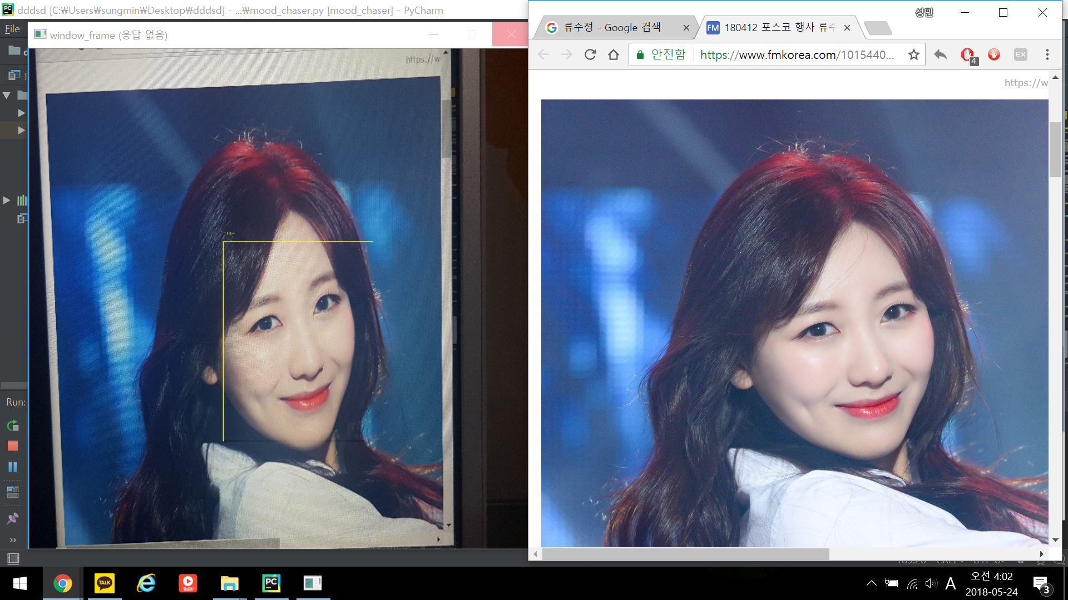
저번 주 진행 상황

Slide 8
저번 주 진행 상황
- 추후 계획 -
촬영과 얼굴 표정 분석의 delay를 감소시킬 방법 회의
카메라 화면 크기에 맞추어 인터페이스 수정
표정 결과에 따른 그래프 구현

Slide 9
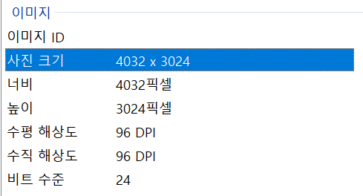
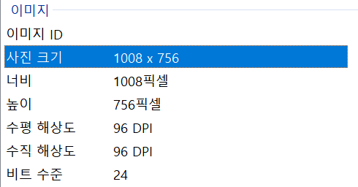
이번 주 진행 상황
¼
2.5 Mb
200 Kb

Slide 10
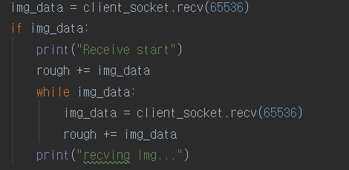
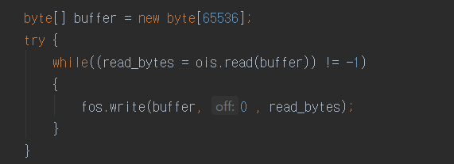
이번 주 진행 상황
전송/수신 버퍼
1 kb
64 kb
Python
Android

Slide 11
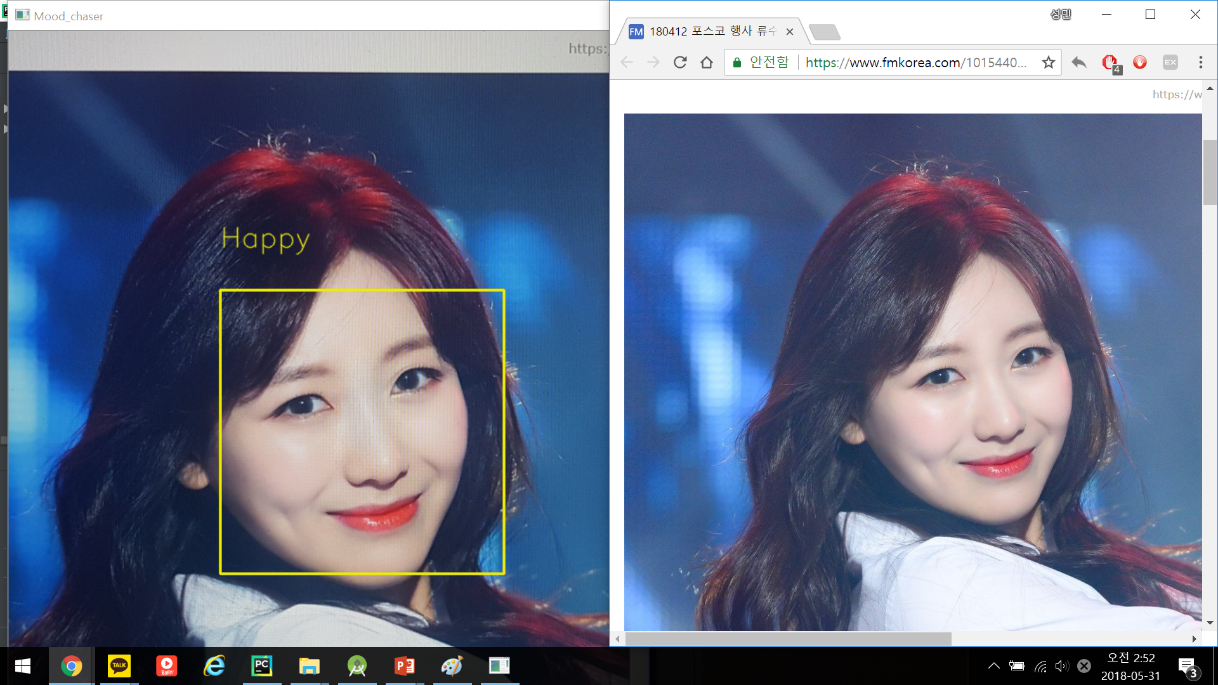
이번 주 진행 상황

Slide 12
이번 주 진행 상황
- 감정 그래프 -
emotion
HAPPY
(25%)
HAPPY
(75%)
HAPPY
(75%)
Neutral
(75%)
Neutral
(25%)
Neutral
(25%)
Time

Slide 13

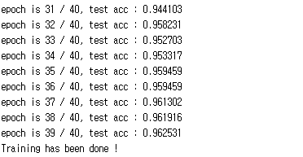
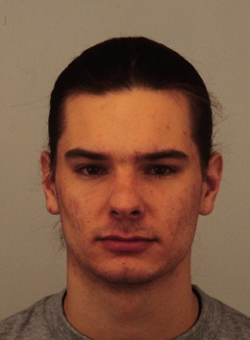
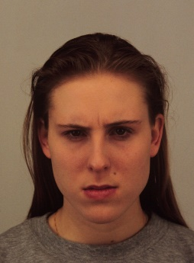
이번 주 진행 상황
Data Training Result
Training – 13,500
Test – 1,628
ImageDataGenerator
Neutral | Happy | Sad | Angry | Surprise
239 | 171 | 148 | 217 | 172
Neutral | Happy | Sad | Angry | Surprise | Total
3,805 | 2,735 | 2,367 | 3,471 | 2,750 | 15,128
03

Slide 14

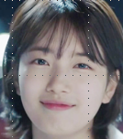
이번 주 진행 상황
Happy
Face Cascade
Emotion Predict

Slide 15

이번 주 진행 상황
Training

Slide 16
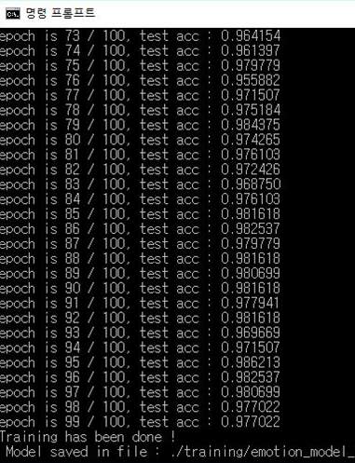
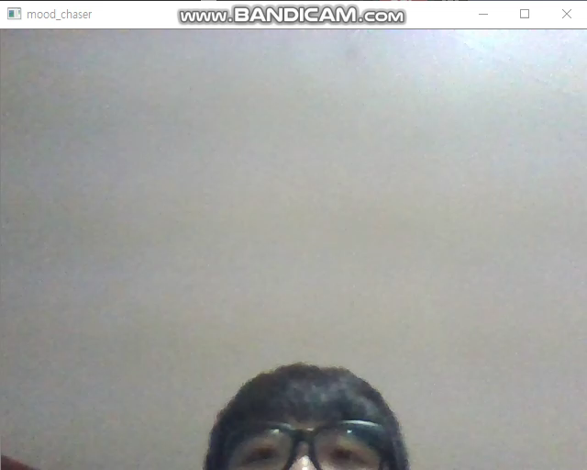
이번 주 진행 상황
Data Training Result
Happy, Angry의 출력이 애매함

Slide 17
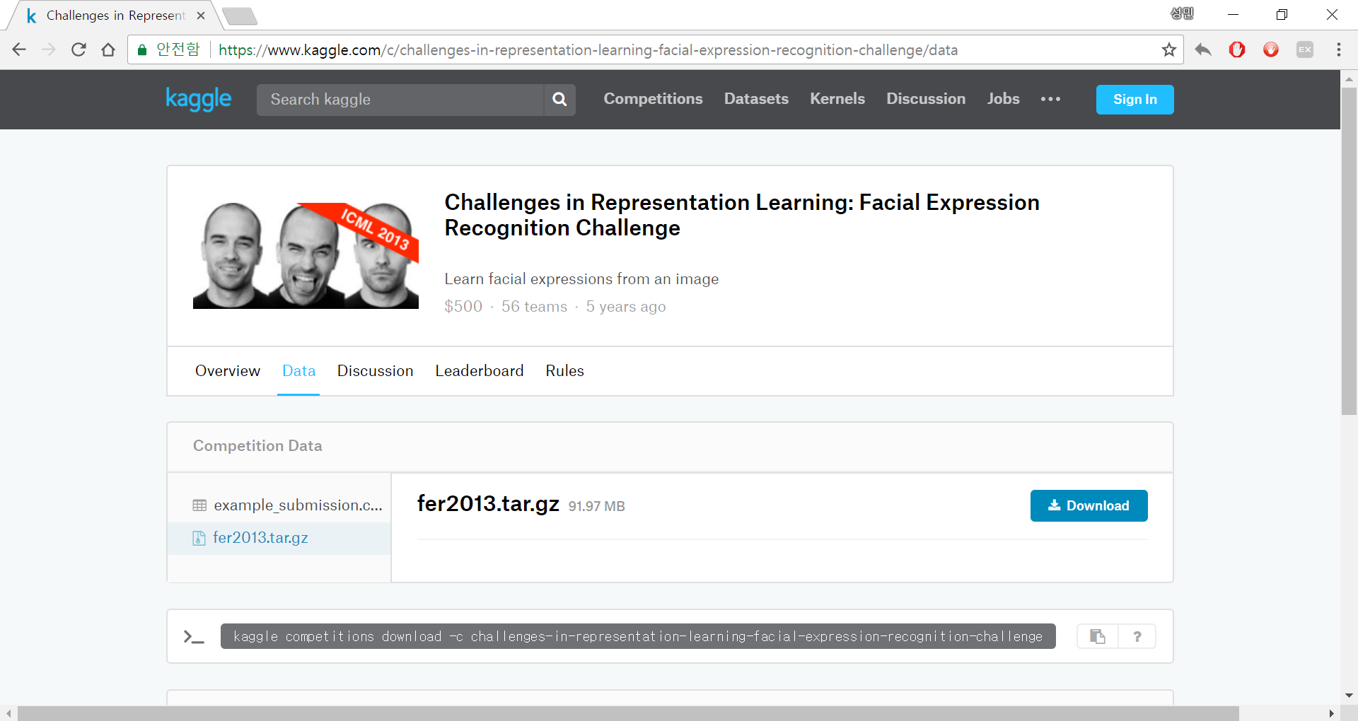
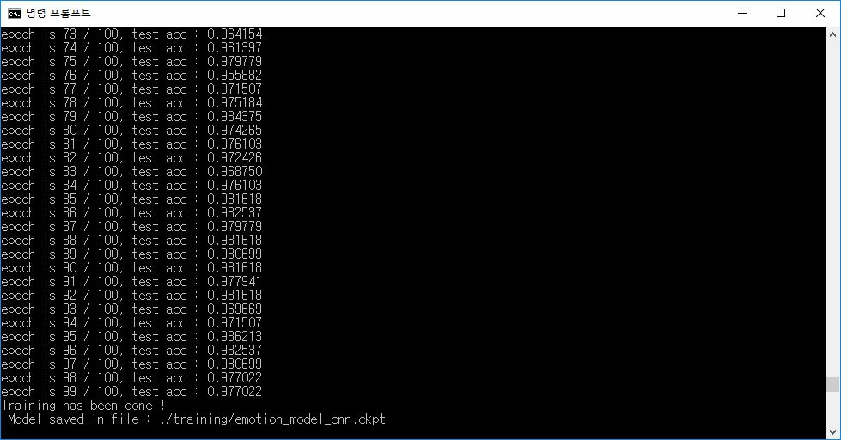
저번 주 진행 상황
Data Training Result
Angry happy sad surprise neutral
disgust fear

Slide 18
저번 주 진행 상황
Data Training Result
Angry happy sad surprise neutral
disgust fear

Slide 19
Q & A

Slide 20
감사합니다

